Slide 1
الاجابة النموذجية لأسئلة الوحدة صفحة 24/25من كتاب الطالب

Slide 2
السؤال الاول

Slide 3
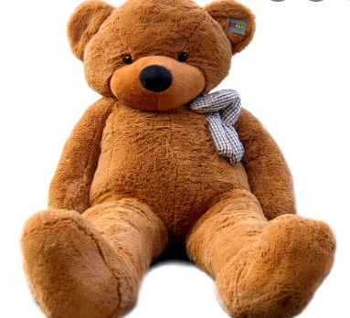
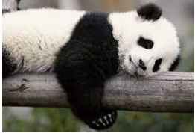
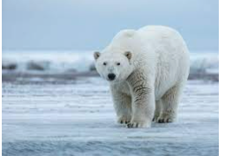
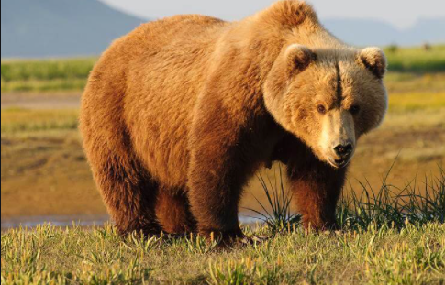
السؤال الثاني

Slide 4
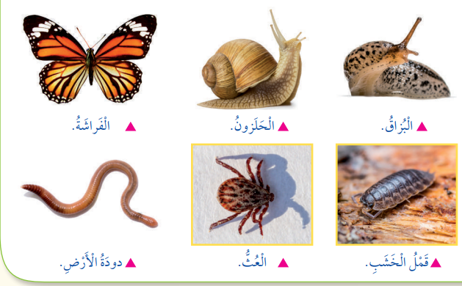
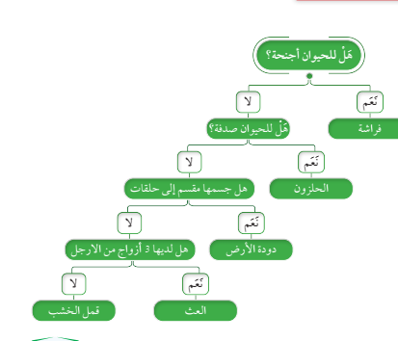
السؤال الثالث
هل لها 8 أرجل؟
هل تزحف ؟
نعم (البزاق)
لا(قمل الخشب)

Slide 5
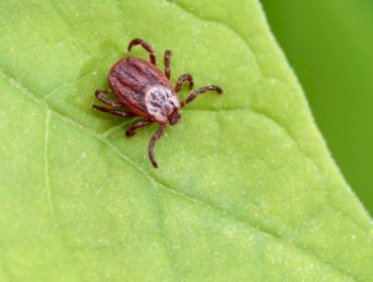
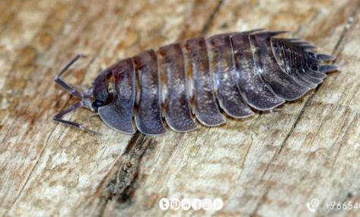

Slide 6
السؤال الرابع

Slide 7
اجابة كتاب الانشطة والتمارين صفحة 11/12/13

Slide 8
الاجابة النموذجية لكتاب الأنشطة أسئلة من الاختبارات الدولية

Slide 9
من الأعداء والبرد وحر الصيف

